Slide 1

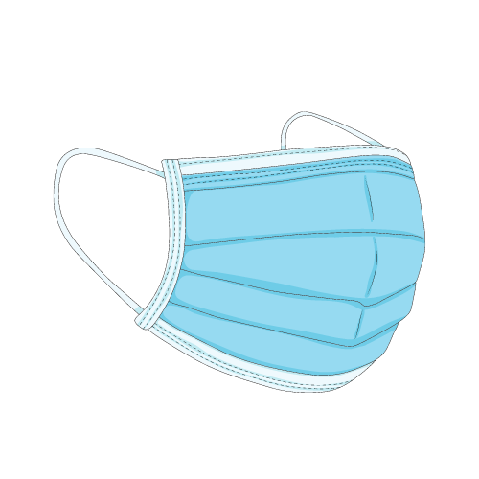
SẢN XUẤT KHẨU TRANG Y TẾ
BÀI GIẢNG HUẤN LUYỆN AN TOÀN LAO ĐỘNG
BẢN QUYỀN THUỘC AN TOÀN NAM VIỆT

Slide 2
Một số vụ tai nạn trong nhà máy sản xuất khẩu trang y tế
Trong ngành công nghiệp sản xuất khẩu trang y tế, việc đảm bảo an toàn lao động không chỉ là một nhiệm vụ cần thiết mà còn là một trách nhiệm đạo đức cao cả. Tuy nhiên, mặc dù có nhiều biện pháp an toàn được áp dụng, vẫn có những vụ tai nạn đáng tiếc xảy ra, làm mất đi sinh mạng và sức khỏe của các công nhân:
  Vụ va chạm máy móc
  Nguy cơ hóa chất
  Tai nạn với dụng cụ cắt may
  Nguy cơ cháy nổ

Slide 3
Tóm tắt bài học
1. An toàn vệ sinh lao động đối với nhân viên quản lý nguồn nguyên liệu đầu vào của khẩu trang y tế
2. An toàn vệ sinh lao động đối với nhân viên gia công sợi polypropylene của khẩu trang y tế
3. An toàn vệ sinh lao động đối với nhân viên gia công thành phẩm khẩu trang y tế
4. An toàn vệ sinh lao động đối với nhân viên kiểm tra chất lượng khẩu trang y tế

Slide 4
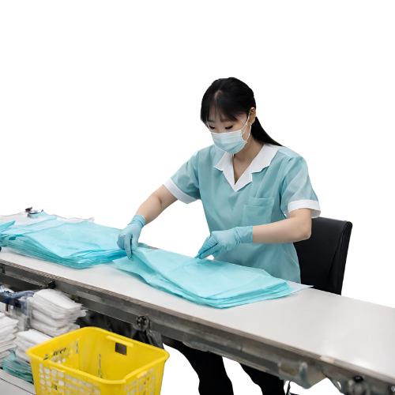
Quản lý nguồn nguyên liệu đầu vào của khẩu trang y tế
1. Đặc điểm công việc quản lý nguồn nguyên liệu đầu vào của khẩu trang y tế
Quản lý nguồn nguyên liệu đầu vào cho sản xuất khẩu trang y tế đòi hỏi sự chú ý đặc biệt đến một số điểm quan trọng. Việc tiếp nhận nguyên liệu phải tuân thủ các tiêu chuẩn chất lượng nghiêm ngặt để đảm bảo độ an toàn và hiệu suất của sản phẩm cuối cùng.
Khẩu trang y tế thường được sản xuất từ các nguyên liệu như polypropylene, polyethylene, và polyester. Quản lý nguồn cung cấp các loại vật liệu này đòi hỏi sự theo dõi chặt chẽ về nguồn gốc, chất lượng, và khả năng cung ứng.

Slide 5
Quản lý nguồn nguyên liệu đầu vào của khẩu trang y tế
2. Các dạng tai nạn trong quá trình quản lý nguồn nguyên liệu đầu vào của khẩu trang y tế
Quá trình quản lý nguồn nguyên liệu đầu vào cho khẩu trang y tế có thể đối mặt với một số dạng tai nạn ảnh hưởng đến quá trình sản xuất. Các vấn đề về vận chuyển có thể gây ra hỏng hóc, mất mát hoặc tổn thất về nguyên liệu trước khi chúng đến được nhà máy sản xuất.
Những vấn đề trong quá trình lưu kho cũng có thể gây ra hư hại, ô nhiễm hoặc mất mát nguyên liệu do điều kiện bảo quản không đủ tốt. Ngoài ra, các rủi ro liên quan đến thất thoát do quy trình sản xuất cũng là một vấn đề cần quan tâm, bao gồm sự cố máy móc, sai sót trong quy trình sản xuất, hoặc việc không tuân thủ quy trình an toàn.

Slide 6
Quản lý nguồn nguyên liệu đầu vào của khẩu trang y tế
3. Nguyên nhân gây ra tai nạn khi quản lý nguồn nguyên liệu đầu vào của khẩu trang y tế
Có nhiều nguyên nhân có thể gây ra tai nạn trong quá trình quản lý nguồn nguyên liệu đầu vào của khẩu trang y tế. Một trong những nguyên nhân quan trọng là sự thiếu sót trong quá trình vận chuyển.
Điều kiện không thích hợp hoặc sai sót trong quá trình vận chuyển có thể dẫn đến hỏng hóc hoặc mất mát nguyên liệu trước khi chúng đến nơi sản xuất. Sự thiếu sót trong việc lưu trữ cũng là một nguyên nhân chính gây ra các tai nạn.

Slide 7
Quản lý nguồn nguyên liệu đầu vào của khẩu trang y tế
4. Biện pháp phòng tránh tai nạn khi quản lý nguồn nguyên liệu đầu vào của khẩu trang y tế
Để ngăn chặn tai nạn trong quá trình quản lý nguồn nguyên liệu cho sản xuất khẩu trang y tế, cần thiết lập các biện pháp phòng tránh kỹ lưỡng. Việc kiểm soát chất lượng và quản lý vận chuyển là quan trọng.
Đầu tiên, việc chọn lựa đối tác cung cấp đáng tin cậy và có uy tín là chìa khóa. Điều này bao gồm việc đánh giá và kiểm tra nguồn cung ứng, đảm bảo rằng họ tuân thủ các tiêu chuẩn chất lượng và an toàn.

Slide 8
Quản lý nguồn nguyên liệu đầu vào của khẩu trang y tế
5. Quy định an toàn lao động khi quản lý nguồn nguyên liệu đầu vào của khẩu trang y tế
Việc thiết lập các quy định an toàn lao động trong quản lý nguồn nguyên liệu cho sản xuất khẩu trang y tế đóng vai trò quan trọng để đảm bảo môi trường làm việc an toàn và bảo vệ sức khỏe của nhân viên.
Đầu tiên, việc đào tạo nhân viên về các nguy cơ tiềm ẩn trong quá trình quản lý nguyên liệu là cần thiết. Nhân viên cần được trang bị kiến thức về an toàn vận chuyển, xử lý nguyên liệu, và các biện pháp phòng ngừa tai nạn.

Slide 9
Quản lý nguồn nguyên liệu đầu vào của khẩu trang y tế
6. Xử lý tình huống tai nạn khẩn cấp khi quản lý nguồn nguyên liệu đầu vào của khẩu trang y tế
Xử lý tình huống tai nạn khẩn cấp trong quản lý nguồn nguyên liệu đầu vào cho sản xuất khẩu trang y tế đòi hỏi sự chuẩn bị và kế hoạch cụ thể. Đầu tiên và quan trọng nhất, nhân viên cần được đào tạo để phản ứng một cách nhanh chóng và chính xác khi xảy ra tình huống khẩn cấp.
Họ cần biết cách sử dụng các thiết bị an toàn và biết cách xử lý nguyên liệu một cách an toàn để ngăn chặn nguy cơ lan truyền.

Slide 10
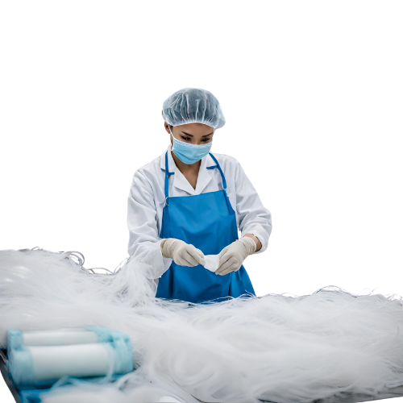
Gia công sợi polypropylene của khẩu trang y tế
1. Đặc điểm công việc gia công sợi polypropylene của khẩu trang y tế:
Đặc điểm của quá trình gia công sợi polypropylene cho khẩu trang y tế rất quan trọng để đảm bảo chất lượng và hiệu suất sản phẩm. Quá trình này thường bao gồm các bước chính như nung chảy và ép phun sợi polypropylene để tạo thành lớp vải không dệt.
Việc kiểm soát nhiệt độ và áp suất là yếu tố then chốt để đảm bảo sợi polypropylene có độ đồng nhất và đúng kích thước. Sau đó, sợi polypropylene được tạo thành một cuộn vải, qua các bước cắt và ghép để tạo thành các lớp vải của khẩu trang.

Slide 11
Gia công sợi polypropylene của khẩu trang y tế
2. Các dạng tai nạn trong quá trình gia công sợi polypropylene của khẩu trang y tế:
Trong quá trình gia công sợi polypropylene để sản xuất khẩu trang y tế, có một số loại tai nạn thường gặp có thể ảnh hưởng đến sản xuất. Tai nạn thường xảy ra khi nhiệt độ và áp suất không được kiểm soát chính xác trong quá trình nung chảy và ép phun sợi polypropylene.
Nếu nhiệt độ quá cao hoặc quá thấp, hoặc áp suất không đồng đều, sợi polypropylene có thể không được tạo thành đồng đều, dẫn đến vấn đề về chất lượng của vật liệu. Hơn nữa, nếu quá trình cắt và ghép không chính xác, có thể dẫn đến các lớp vải không đồng đều, ảnh hưởng đến khả năng lọc và độ bền của khẩu trang.

Slide 12
Gia công sợi polypropylene của khẩu trang y tế
3. Nguyên nhân gây ra tai nạn khi gia công sợi polypropylene của khẩu trang y tế:
Có nhiều nguyên nhân gây ra tai nạn trong quá trình gia công sợi polypropylene để sản xuất khẩu trang y tế. Một trong những nguyên nhân chính là thiếu điều chỉnh chính xác của các thông số kỹ thuật quan trọng như nhiệt độ, áp suất và tốc độ trong quá trình nung chảy và ép phun sợi polypropylene.
Sự thay đổi đột ngột hoặc không đồng đều của các thông số này có thể gây ra sự không đồng đều trong việc tạo ra sợi polypropylene, dẫn đến lỗi trong vật liệu cuối cùng.

Slide 13
Gia công sợi polypropylene của khẩu trang y tế
4. Biện pháp phòng tránh tai nạn khi gia công sợi polypropylene của khẩu trang y tế:
Để tránh tai nạn khi gia công sợi polypropylene cho khẩu trang y tế, các biện pháp cần được thực hiện cẩn thận. Đầu tiên, việc duy trì và kiểm soát chặt chẽ các thông số kỹ thuật như nhiệt độ, áp suất và tốc độ trong quá trình nung chảy và ép phun sợi polypropylene rất quan trọng.
Sử dụng thiết bị chính xác và hiệu quả cũng đóng vai trò quan trọng trong việc tránh các tai nạn sản xuất. Để đảm bảo an toàn và chất lượng, việc bảo dưỡng thiết bị định kỳ và tuân thủ chặt chẽ các hướng dẫn sử dụng là không thể thiếu.

Slide 14
Gia công sợi polypropylene của khẩu trang y tế
5. Quy định an toàn lao động khi gia công sợi polypropylene của khẩu trang y tế:
Việc thực hiện quy định an toàn lao động là điều cực kỳ quan trọng trong quá trình gia công sợi polypropylene cho sản xuất khẩu trang y tế. Nhằm bảo vệ sức khỏe và an toàn của nhân viên, việc tuân thủ các quy tắc an toàn lao động là bắt buộc.
Đầu tiên, việc đảm bảo sự hiểu biết rõ ràng về quy trình làm việc và các nguy cơ tiềm ẩn trong quá trình sản xuất là cực kỳ quan trọng. Nhân viên cần được đào tạo về cách sử dụng thiết bị bảo hộ, quy trình sơ cứu và các biện pháp an toàn khi làm việc gần thiết bị sản xuất.

Slide 15
Gia công sợi polypropylene của khẩu trang y tế
6. Xử lý tình huống tai nạn khẩn cấp khi gia công sợi polypropylene của khẩu trang y tế:
Trong quá trình gia công sợi polypropylene cho sản xuất khẩu trang y tế, việc xử lý tình huống tai nạn khẩn cấp là rất quan trọng để đảm bảo an toàn cho nhân viên và môi trường làm việc.
Khi xảy ra tai nạn, điều cần làm đầu tiên là đảm bảo an toàn cho tất cả mọi người bằng cách ngừng hoạt động máy móc ngay lập tức và thông báo với nhóm cứu hộ hoặc nhân viên cấp cứu.

Slide 16
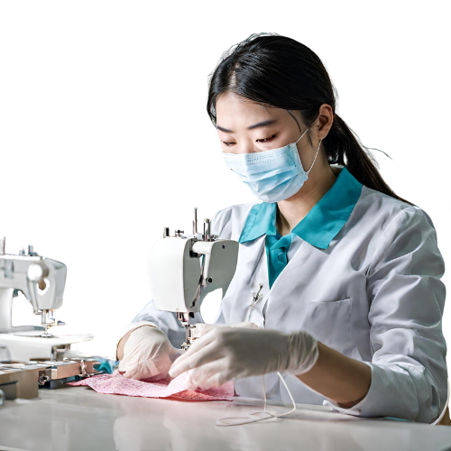
Gia công thành phẩm khẩu trang y tế
1. Đặc điểm công việc gia công thành phẩm khẩu trang y tế
Việc gia công thành phẩm khẩu trang y tế là quá trình phức tạp đòi hỏi sự chú ý đến nhiều yếu tố kỹ thuật và chất lượng. Quá trình này thường bao gồm việc chọn nguyên vật liệu chất lượng cao, như polypropylene, để đảm bảo tính kháng khuẩn và khả năng lọc tốt.
Gia công bao gồm nhiều bước như cắt, ép, và may các lớp vải cùng các chi tiết như dây đeo và đinh ghim.

Slide 17
Gia công thành phẩm khẩu trang y tế
2. Các dạng tai nạn trong quá trình gia công thành phẩm khẩu trang y tế
Quá trình gia công khẩu trang y tế có thể đối diện với nhiều loại tai nạn, đặc biệt là trong môi trường sản xuất công nghiệp. Tai nạn thường xảy ra từ việc sử dụng máy móc và thiết bị đặc thù trong quá trình cắt, ép và may các lớp vải.
Nguy cơ va chạm, cắt lạc, và nhiều tình huống không mong muốn khác có thể xảy ra khi không tuân thủ đúng quy trình an toàn lao động. Sự sơ hở trong việc sử dụng máy móc, thiết bị cũng như thiếu kiểm soát về an toàn và huấn luyện cho nhân viên có thể dẫn đến các tai nạn nghiêm trọng.

Slide 18
Gia công thành phẩm khẩu trang y tế
3. Nguyên nhân gây ra tai nạn khi gia công thành phẩm khẩu trang y tế
Tai nạn trong quá trình gia công khẩu trang y tế có thể xuất phát từ nhiều nguyên nhân khác nhau. Một trong những nguyên nhân chính là thiếu hiểu biết và huấn luyện không đủ về quy trình làm việc an toàn.
Khi nhân viên không được đào tạo đầy đủ về cách sử dụng máy móc, thiết bị hoặc không biết cách phản ứng đúng trong tình huống rủi ro, nguy cơ tai nạn tăng lên đáng kể.

Slide 19
Gia công thành phẩm khẩu trang y tế
4. Biện pháp phòng tránh tai nạn khi gia công thành phẩm khẩu trang y tế
Để đảm bảo an toàn trong quá trình gia công khẩu trang y tế, việc áp dụng các biện pháp phòng tránh tai nạn là rất quan trọng. Đầu tiên, việc huấn luyện an toàn lao động và quy trình làm việc an toàn là điều cần thiết.
Bằng cách cung cấp kiến thức về việc sử dụng thiết bị, máy móc một cách đúng đắn và biện pháp phòng ngừa tai nạn, nhân viên có thể tự tin hơn trong công việc của mình.

Slide 20
Gia công thành phẩm khẩu trang y tế
5. Quy định an toàn lao động khi gia công thành phẩm khẩu trang y tế
Quy định an toàn lao động trong quá trình gia công khẩu trang y tế là một phần quan trọng của việc đảm bảo môi trường làm việc an toàn cho nhân viên. Đầu tiên, việc đào tạo nhân viên về an toàn là điểm khởi đầu quan trọng.
Đào tạo này cần tập trung vào việc sử dụng thiết bị bảo hộ cá nhân, quy trình làm việc an toàn và phản ứng trong tình huống nguy hiểm.

Slide 21
Gia công thành phẩm khẩu trang y tế
6. Xử lý tình huống tai nạn khẩn cấp khi gia công thành phẩm khẩu trang y tế
Trong quá trình gia công khẩu trang y tế, việc chuẩn bị cho xử lý tình huống tai nạn khẩn cấp là vô cùng quan trọng để đảm bảo an toàn cho nhân viên. Khi một tai nạn xảy ra, việc phản ứng nhanh chóng và chính xác là cần thiết.
Đầu tiên, quan trọng nhất là việc đảm bảo an toàn cho tất cả mọi người. Ngay lập tức, cần thông báo cho người quản lý hoặc bộ phận y tế nếu có, và yêu cầu cấp cứu nếu tình huống đòi hỏi.

Slide 22
Kiểm tra chất lượng khẩu trang y tế
1. Đặc điểm công việc kiểm tra chất lượng khẩu trang y tế:
Việc kiểm tra chất lượng khẩu trang y tế đòi hỏi quy trình cẩn thận và chuẩn xác để đảm bảo hiệu suất bảo vệ. Quá trình này bao gồm việc đánh giá vật liệu sử dụng, kiểm tra khả năng lọc và thoáng khí, đo kích thước và kiểm tra độ kín khít.
Đặc điểm quan trọng cần xem xét là khả năng lọc vi khuẩn và hạt nhỏ, phù hợp với các tiêu chuẩn quốc tế. Ngoài ra, việc kiểm tra độ bền và khả năng tiếp xúc với nước và các chất tẩy rửa cũng quan trọng để đảm bảo khẩu trang duy trì được chất lượng sau nhiều lần sử dụng.

Slide 23
Kiểm tra chất lượng khẩu trang y tế
2. Các dạng tai nạn trong quá trình kiểm tra chất lượng khẩu trang y tế:
Trong quá trình kiểm tra chất lượng khẩu trang y tế, có một số dạng tai nạn thường gặp mà cần chú ý để tránh. Việc sử dụng thiết bị kiểm tra không đúng cách có thể dẫn đến kết quả không chính xác, gây hiểu lầm về chất lượng thực tế của sản phẩm.
Ngoài ra, việc không tuân thủ đúng quy trình kiểm tra cũng có thể dẫn đến tai nạn, nhất là khi xử lý các mẫu thử nghiệm. Sự thiếu cẩn trọng trong việc sử dụng hoá chất kiểm tra cũng là nguyên nhân gây ra những tai nạn không mong muốn.

Slide 24
Kiểm tra chất lượng khẩu trang y tế
3. Nguyên nhân gây ra tai nạn khi kiểm tra chất lượng khẩu trang y tế:
Có một số nguyên nhân chính gây ra tai nạn trong quá trình kiểm tra chất lượng khẩu trang y tế. Một trong những nguyên nhân phổ biến nhất là thiếu hiểu biết hoặc kỹ năng chuyên môn của nhân viên thực hiện kiểm tra.
Sự thiếu sót này có thể dẫn đến việc sử dụng thiết bị kiểm tra không đúng cách hoặc hiểu lầm về dữ liệu thu thập, dẫn đến kết quả không chính xác.

Slide 25
Kiểm tra chất lượng khẩu trang y tế
4. Biện pháp phòng tránh tai nạn khi kiểm tra chất lượng khẩu trang y tế:
Để ngăn chặn tai nạn khi kiểm tra chất lượng khẩu trang y tế, việc đào tạo nhân viên với kiến thức và kỹ năng chuyên môn là quan trọng nhất. Đào tạo giúp họ hiểu rõ về thiết bị kiểm tra, quy trình an toàn và cách xử lý các tình huống rủi ro.
Quản lý chặt chẽ về thiết bị và nguyên vật liệu cũng quan trọng để đảm bảo mọi người có đầy đủ tài nguyên cần thiết mà không gặp phải sự gián đoạn không đáng có.

Slide 26
Kiểm tra chất lượng khẩu trang y tế
5. Quy định an toàn lao động khi kiểm tra chất lượng khẩu trang y tế:
Quy định an toàn lao động trong quá trình kiểm tra chất lượng khẩu trang y tế đóng vai trò quan trọng để đảm bảo môi trường làm việc an toàn và giảm thiểu nguy cơ tai nạn.
Đầu tiên, việc đào tạo nhân viên về an toàn lao động là cần thiết. Họ cần được hướng dẫn về việc sử dụng thiết bị bảo hộ cá nhân (PPE), cách xử lý hoá chất và mẫu thử nghiệm một cách an toàn.

Slide 27
Kiểm tra chất lượng khẩu trang y tế
6. Xử lý tình huống tai nạn khẩn cấp khi kiểm tra chất lượng khẩu trang y tế:
Trong quá trình kiểm tra chất lượng khẩu trang y tế, việc xử lý tình huống tai nạn khẩn cấp đòi hỏi sự chuẩn bị và phản ứng nhanh nhạy.
Khi xảy ra tai nạn, việc đảm bảo an toàn cho mọi người là ưu tiên hàng đầu. Quan trọng nhất là việc áp dụng ngay các biện pháp cấp cứu nếu có nguy cơ đe dọa tính mạng hoặc sức khỏe của bất kỳ ai trong quá trình làm việc.

Slide 28
Cảm ơn các bạn đã theo dõi
Mọi thắc mắc về bài giảng xin liên hệ với chúng tôi theo thông tin bên dưới:
CÔNG TY TNHH HUẤN LUYỆN AN TOÀN VÀ QUAN TRẮC MÔI TRƯỜNG NAM VIỆT (AN TOÀN NAM VIỆT)
Địa chỉ: Lầu 2, số 655 Đường Điện Biên Phủ, Phường 25, Quận Bình Thạnh, Thành phố Hồ Chí Minh, Việt Nam
Hotline 0908.111.791
Website https://antoannamviet.com/
Email: Lienhe@antoannamviet.com

